Slide 1
DSL para a geração de chatbots
Diana Barbosa Francisco Oliveira Raul Vilas Boas

Slide 2

DSL para a geração de chatbots
Diana Barbosa
Francisco Oliveira
Raul Vilas Boas

Slide 3
estrutura
Conceitos
Motivação e objetivos
Arquitetura
Introdução
Desenvolvimento
Outputs
Comentários
Resultados

Slide 4
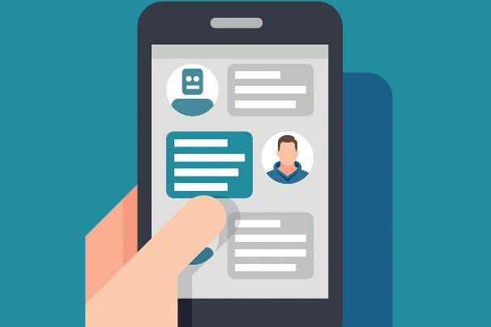
O que é um chatbot?
Um Chatbot é um programa desenvolvido com o objetivo de simular uma conversa com um utilizador.

Slide 5
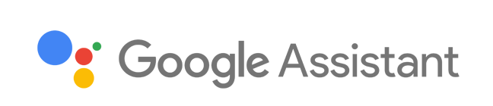
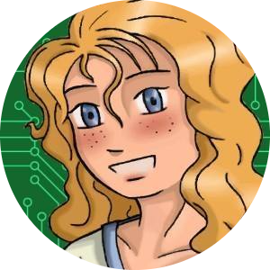



Porquê? Para quê?
Assistentes Digitais
Tutores de Línguas Estrangeiras
Diagnóstico Médico
Planeamento de Viagens
Mitsuku
Notes:
https://blog.aimultiple.com/top-chatbot-success/#travel-bots
https://www.pandorabots.com/mitsuku/

Slide 6
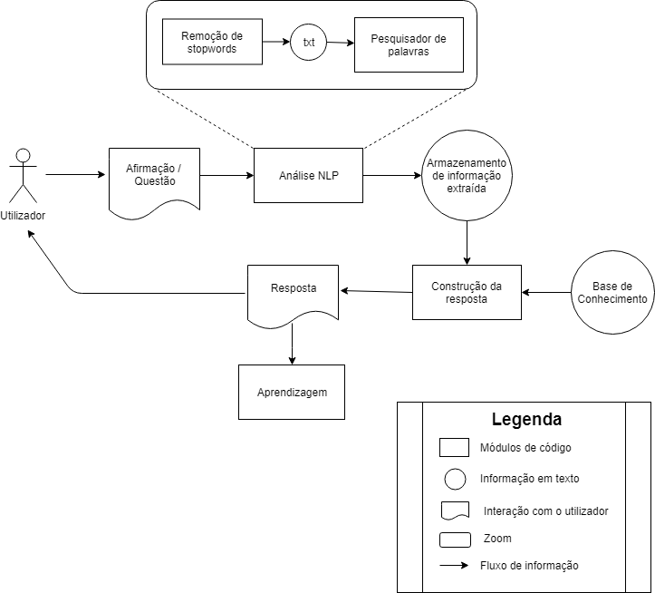
arquitetura

Slide 7

desenvolvimento
Natural Language Analysis
with NLTK

Slide 8
outputs
+ trabalho futuro
O que temos a dar
O que é preciso para o trabalho geral
Melhores exemplos do que temos
Explicar porque começamos por onde começamos
Logs, aprendizagem.
Criar subbots, somar, prioridades, …
Notes:
JJ: 15h Às 19h

